Slide 1
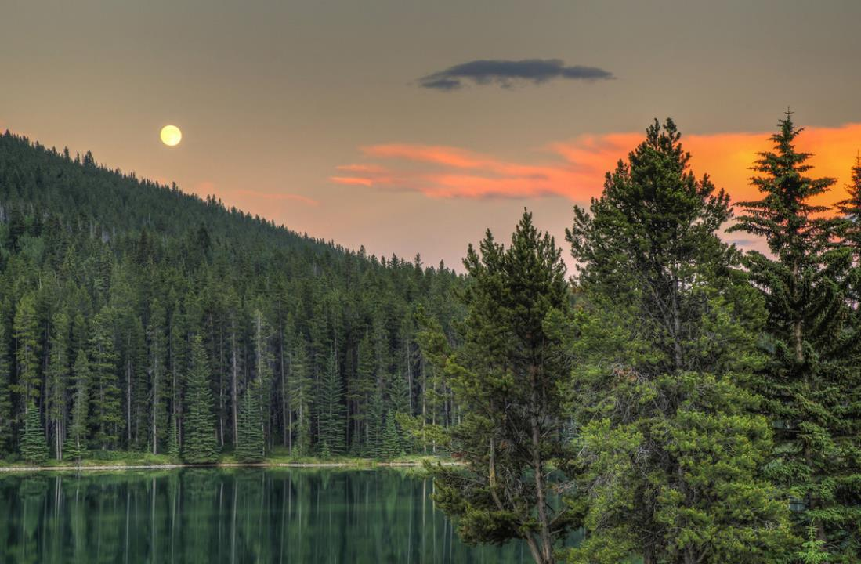
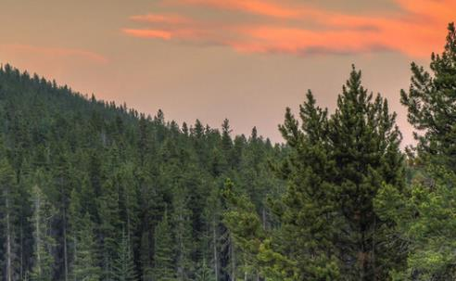
Животные Сибири

Slide 2
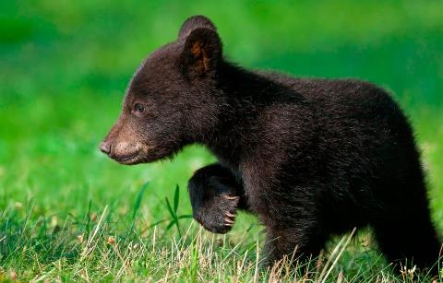
МЕДВЕЖОНОК

Slide 3
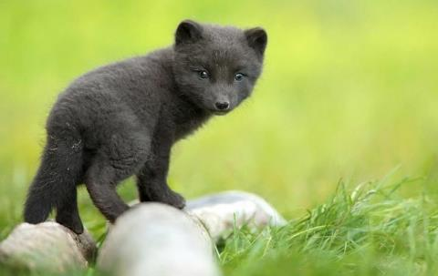
ПЕСЕЦ

Slide 4
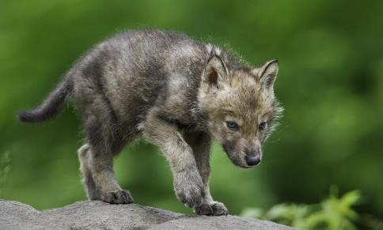
ВОЛЧОНОК

Slide 5
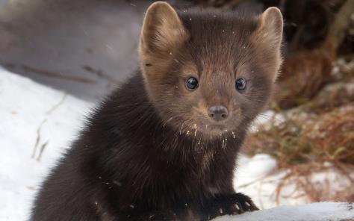
СОБОЛЕК

Slide 6
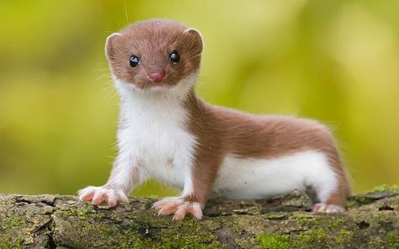
ЛАСКА

Slide 7
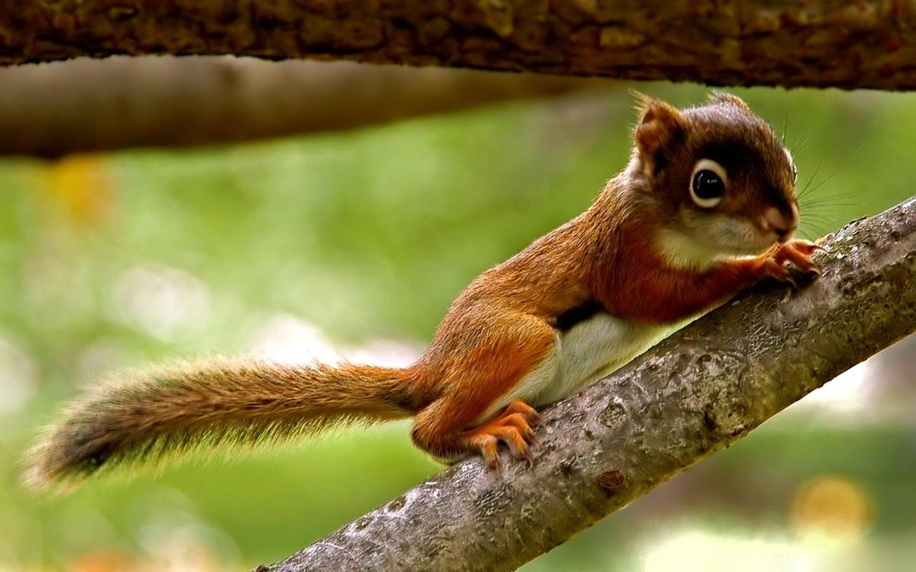
БЕЛЬЧОНОК

Slide 8
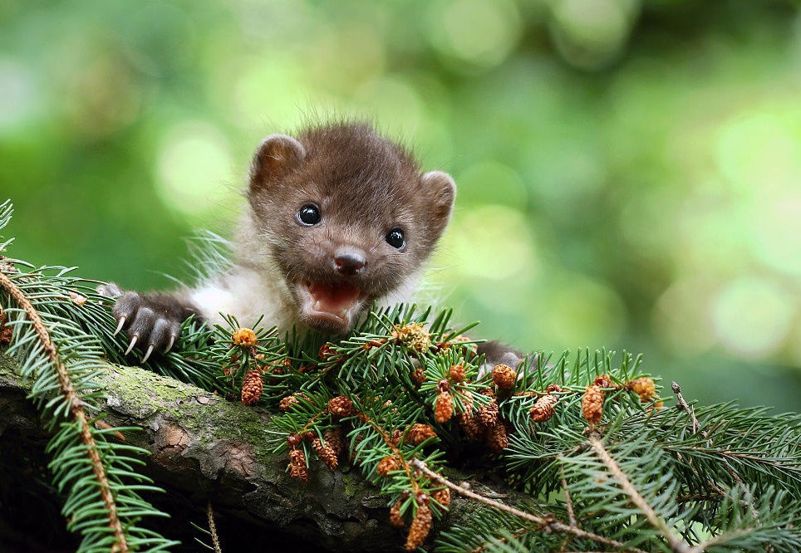
КУНИЦА

Slide 9
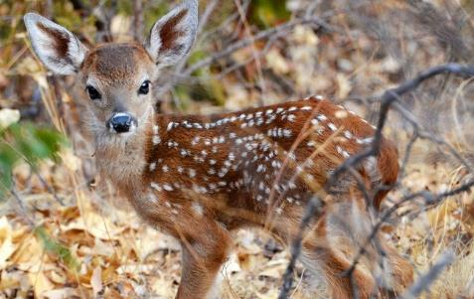
ОЛЕНЁНОК

Slide 10
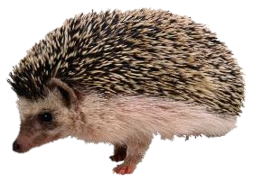
ДЕТИ СИБИРИ

